Slide 1
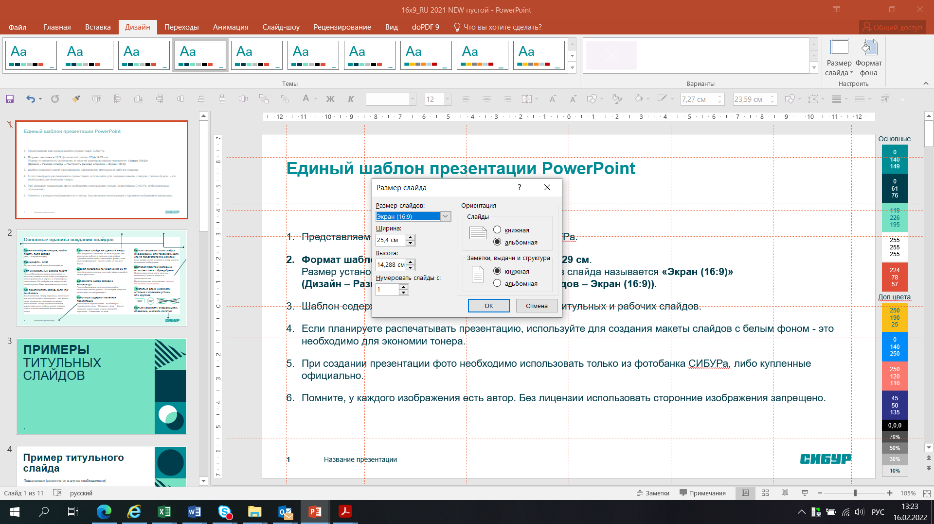
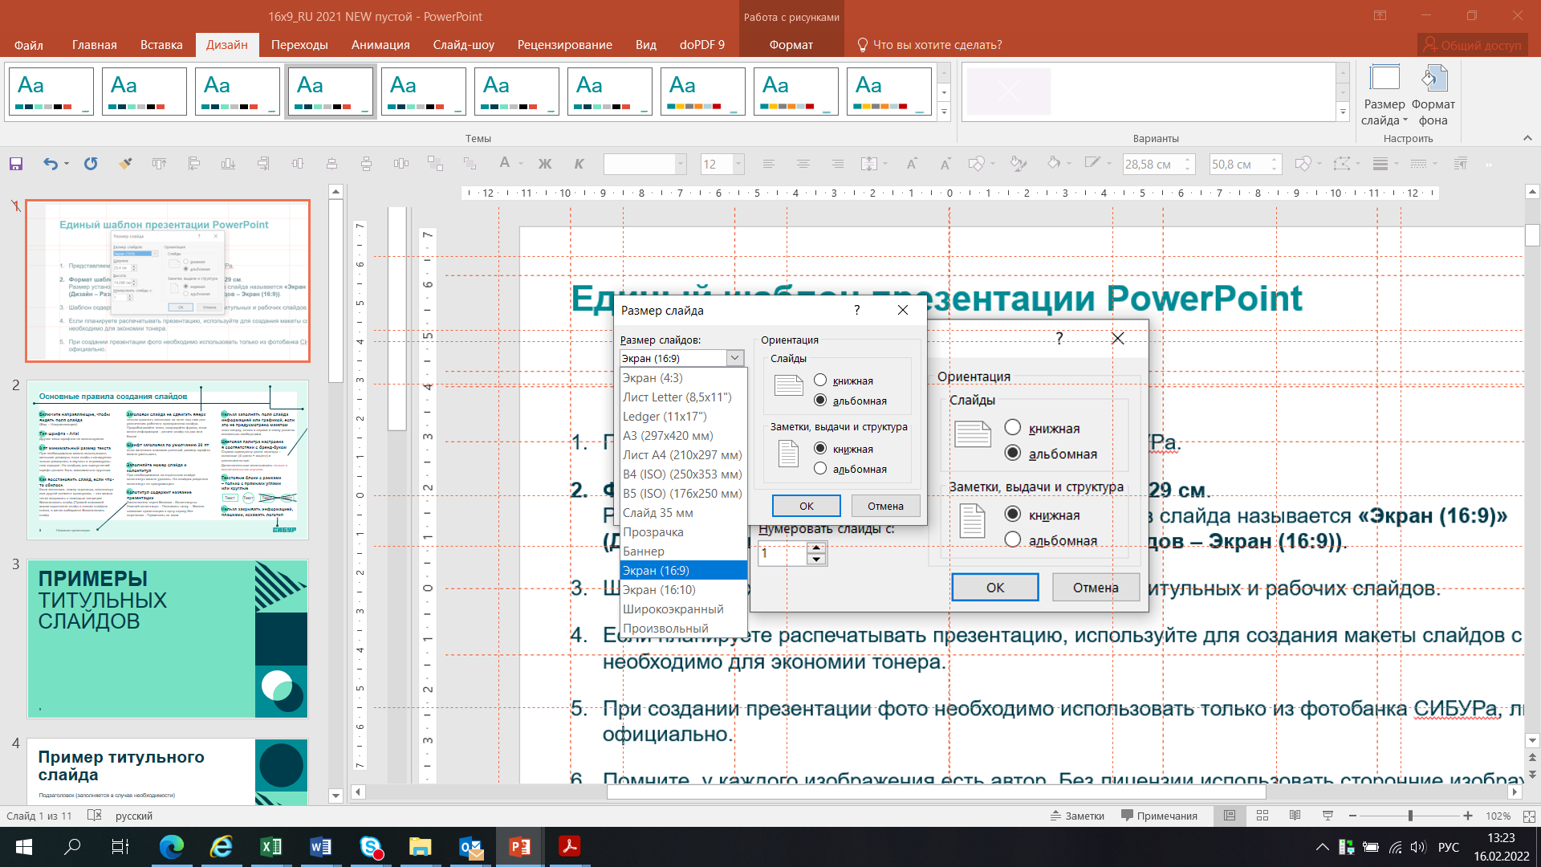
Единый шаблон презентации PowerPoint
Представляем вам единый шаблон презентаций СИБУРа.
Формат шаблона – 16:9, физический размер 25,4х14,288 см. Размер установлен по умолчанию, в перечне размеров слайда называется «Экран (16:9)» (Дизайн – Размер слайда – Настроить размер слайдов – Экран (16:9)). Если Вы используете при создании презентации сторонние материалы, проверьте формат и размер слайда. Не путайте размер «Экран 16:9» с «Широкоэкранный» - это другой размер слайда.
Шаблон содержит различные варианты оформления титульных и рабочих слайдов.
Если планируете распечатывать презентацию, используйте для создания макеты слайдов с белым фоном - это необходимо для экономии тонера.
При создании презентации фото необходимо использовать только из фотобанка СИБУРа, либо купленные официально.
Помните, у каждого изображения есть автор. Без лицензии использовать сторонние изображения запрещено.

Slide 2
Рекомендации при создании слайдов
Включите направляющие, чтобы видеть поля слайда
(Вид – Направляющие)
Заголовок слайда не сдвигайте вверх
нельзя сдвигать заголовок на поле над ним для увеличения рабочего пространства слайда. Прорабатывайте текст, сокращайте фразы, если много информации - делите слайд на два или более
Нельзя заполнять поля слайда информацией или графикой, если это не предусмотрено макетом поля сверху, слева и справа и снизу должны оставаться свободными.
Тип шрифта - Arial
Другие типы шрифтов не используются
Шрифт заголовка по умолчанию 20 пт
если заголовок слишком длинный, размер шрифта можно уменьшить
Цветовая палитра настроена в соответствии с бренд-буком
Справа приведены цвета палитры – основные (4 цвета + акцент) и дополнительные.
Дополнительные использовать только в исключительных случаях.
8 пт минимальный размер текста
При крайней необходимости можно использовать меньшие размеры, если слайд планируется только рассылать и изучать в индивидуальном порядке. На слайдах для выступлений шрифт должен быть максимально крупным
Заполняйте номер слайда и колонтитул При необходимости на отдельном слайде колонтитул можно удалить. На слайдах разделов колонтитул не предусмотрен
Как восстановить слайд, если что-то сбилось
Если заголовок, номер страницы, колонтитул или другой элемент сдвинулись – это можно исправить с помощью операции Восстановить слайд (Правой клавишей мыши выделяете слайд в списке слайдов слева, в меню выбираете Восстановить слайд
Текстовые блоки с рамками – только с прямыми углами или круглые
Колотитул содержит название презентации
Заполняется через Вставка - Колонтитулы - Нижний колонтитул - Поставить галку - Ввести название презентации в одну строку без переносов - Применить ко всем
Текст
Текст
Текст
Текст
Нельзя закрывать информацией, плашками, искажать логотип

Slide 3
Рекомендации при создании слайдов
Выравнивайте заголовок по левому краю
Заголовок расположите вровень с полем диаграммы
Цвет заголовков – Темно-бирюзовый (0/61/76)
Размер шрифта всех заголовков должен быть одинаковым и должен превышать размер основного текста в 1,5-2 раза
Название диаграммы
Название диаграммы
Название диаграммы
По возможности не используйте многоцветный вариант диаграмм
Диаграмму, содержащую более трех рядов данных, сложнее читать
Используйте акценты
Рекомендуем выделять акцентным цветом данные, на которые должен обратить внимание зритель
Используйте для выделения категорий палитру основных цветов
Также можно использовать оттенки серого, мятного, акцентный красный.
Доп цвета – только при крайней необходимости дополнительных акцентов.

Slide 4





Рекомендации при создании слайдов
Новый брендинг предполагает использование иконок в обновленном стиле и дизайне
В библиотеке есть набор иконок, который будет пополняться.
Старайтесь избегать использования большого количества иконок в качестве маркеров буллитов. Лучше заменить иконки простыми геометрическими маркерами (круг, квадрат) или обойтись без них вовсе – отделять буллиты или разделы пробелами. Так текст читается легче
Помните, что в использовании иконок, как и других изображений (фото, графики), необходимо соблюдать права автора
В случае использования сторонних иконок они должны быть соответствующими стилю бренда. При скачивании со сторонних ресурсов обязательно выполнение условий лицензии использования. Чаще всего лицензия предполагает оплату, и/или указание автора используемых материалов. Рекомендуем использовать изображения только из библиотек функции КК и брендинг во избежание рисков несоблюдения авторского права.
Оставляйте поля между текстовыми блоками
Помните, что пространство между блоками – такой же элемент слайда, как диаграмма, текстовый буллит или изображение. Это пространство облегчает восприятие, упрощает и ускоряет считывание информации.
При создании заголовков слайдов, текстовых буллитов, заголовков разделов и диаграмм воздержитесь от использования ПРОПИСНЫХ БУКВ.
Заголовки создаем в стиле «Как в предложениях» - первая буква заглавная, остальные строчные, за исключением аббревиатур или названий, которые пишутся ПРОПИСНЫМИ БУКВАМИ (например СИБУР)

Slide 5
Рекомендации при создании слайдов
При создании слайда ориентируйтесь на сетку 6х3
Сетка направляющих условно делит поле слайда на 18 квадратов с размером стороны 4,23 см
Слайд или его части можно заполнять фоновым цветом. Однако при размещении на этих плашках текста необходимо соблюдать правило оставлять свободными от графики и текста поля по краям слайда, за исключением графических паттернов или фото
Размер стороны графического элемента паттерна в библиотеке графических элементов равен 4,23 см для удобства использования в сетке 6х3

Slide 6
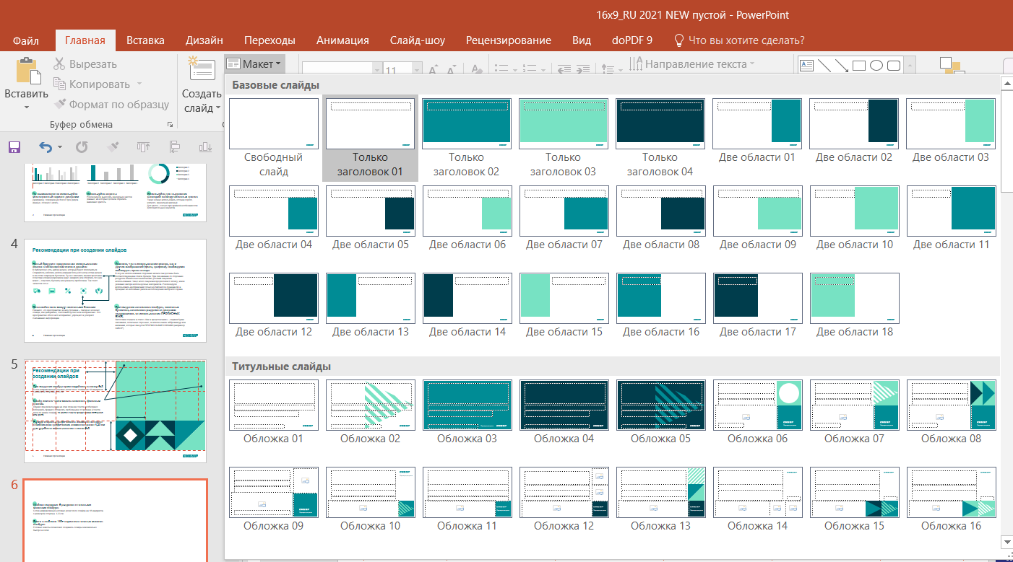
Рекомендации при создании слайдов
В шаблоне есть 140+ вариантов готовых макетов слайдов, которые позволяют упростить и ускорить подготовку слайдов
Готовые макеты объединены в 6 разделов:
Базовые слайды
Максимально «чистые» макеты для создания любых слайдов своими силами
Титульные слайды
Макеты титульных слайдов с фото и без, в различных вариантах исполнение
Обложки разделов
Слайды для разделения презентации на разделы. Оформляются в едином стиле, содержат графческие паттерны и название раздела.
Коллажи
Слайды с фото и паттернами
Финальные слайды
Слайды с контактами выступающих, компании
Буллиты
Слайды в формате текстовых буллитов, различного расположения и количества буллитов
Выбрать/изменить макет для слайда можно разными способами:
1. создать слайд через меню Главная – Создать слайд – выбрать нужный макет из перечня
2. выделить правой клавишей мыши ранее созданный слайд в списке слайдов слева, в меню выбрать Макет и далее выбрать нужный макет
При создании нового слайда макет слайда будет тем же, что и макет предыдущего слайда

Slide 7
ПРИМЕРЫ ОФОРМЛЕНИЯ ТИТУЛЬНЫЕ СЛАЙДЫ

Slide 8



Пример титульного слайда
Подзаголовок (заполняется в случае необходимости)
Михаил Михайлов
Менеджер
Дирекция базовых полимеров
Москва
2022

Slide 9
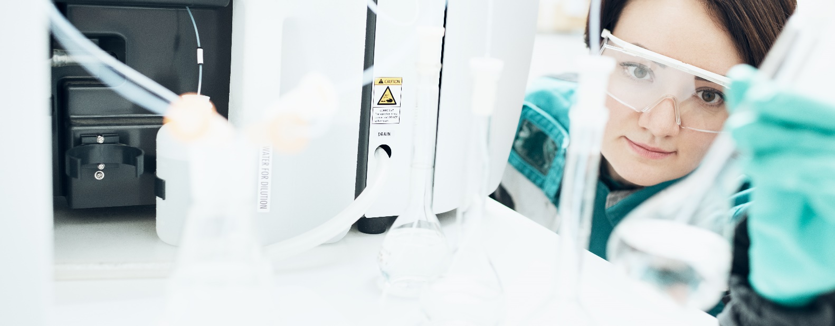
Пример титульного слайда
Подзаголовок (заполняется в случае необходимости)
Михаил Михайлов
Менеджер
Дирекция базовых полимеров
Москва
2022

Slide 10

Пример титульного слайда
Подзаголовок (заполняется в случае необходимости)
Михаил Михайлов
Менеджер
Дирекция базовых полимеров
Москва
2022

Slide 11

Пример титульного слайда
Подзаголовок (заполняется в случае необходимости)
Михаил Михайлов
Менеджер
Дирекция базовых полимеров
Москва
2022

Slide 12
Пример титульного слайда. Заголовок, где много букв или длинных слов, например клиентоориентированность
Подзаголовок (заполняется в случае необходимости)
Михаил Михайлов
Менеджер
Дирекция базовых полимеров
Москва
2022

Slide 13
Пример титульного слайда. Заголовок, где много букв или длинных слов, например клиентоориентированность
Подзаголовок (заполняется в случае необходимости)
Михаил Михайлов
Менеджер
Дирекция базовых полимеров
Москва
2022

Slide 14
ПРИМЕРЫ ОФОРМЛЕНИЯ ФИНАЛЬНЫЕ СЛАЙДЫ

Slide 15

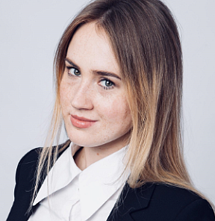
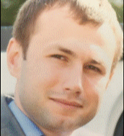
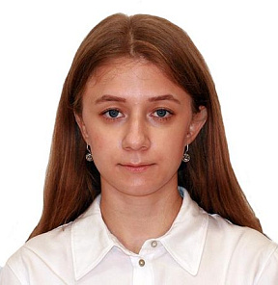
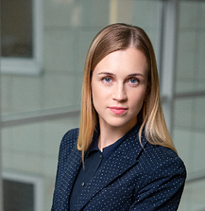
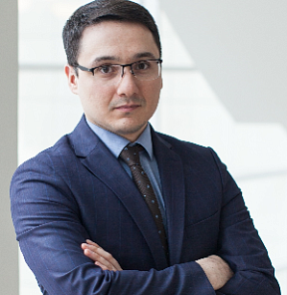
Наша команда
Имя Фамилия
Должность
Наименование направления
+7 (495) 777 55 00 доб. 00 00
email@sibur.ru
Имя Фамилия
Должность
Наименование направления
+7 (495) 777 55 00 доб. 00 00
email@sibur.ru
Имя Фамилия
Должность
Наименование направления
+7 (495) 777 55 00 доб. 00 00
email@sibur.ru
Имя Фамилия
Должность
Наименование направления
+7 (495) 777 55 00 доб. 00 00
email@sibur.ru
Имя Фамилия
Должность
Наименование направления
+7 (495) 777 55 00 доб. 00 00
email@sibur.ru
Имя Фамилия
Должность
Наименование направления
+7 (495) 777 55 00 доб. 00 00
email@sibur.ru

Slide 16
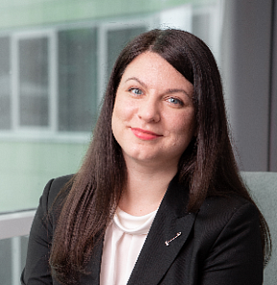
Наша команда
Имя Фамилия
Должность
Наименование направления
+7 (495) 777 55 00 доб. 00 00
email@sibur.ru
Имя Фамилия
Должность
Наименование направления
+7 (495) 777 55 00 доб. 00 00
email@sibur.ru
Имя Фамилия
Должность
Наименование направления
+7 (495) 777 55 00 доб. 00 00
email@sibur.ru
Имя Фамилия
Должность
Наименование направления
+7 (495) 777 55 00 доб. 00 00
email@sibur.ru
Имя Фамилия
Должность
Наименование направления
+7 (495) 777 55 00 доб. 00 00
email@sibur.ru

Slide 17
Наша команда
Имя Фамилия
Должность
Наименование направления
+7 (495) 777 55 00 доб. 00 00
email@sibur.ru
Имя Фамилия
Должность
Наименование направления
+7 (495) 777 55 00 доб. 00 00
email@sibur.ru
Имя Фамилия
Должность
Наименование направления
+7 (495) 777 55 00 доб. 00 00
email@sibur.ru
Имя Фамилия
Должность
Наименование направления
+7 (495) 777 55 00 доб. 00 00
email@sibur.ru

Slide 18
Наша команда
Имя Фамилия
Должность
Наименование направления
+7 (495) 777 55 00 доб. 00 00
email@sibur.ru
Имя Фамилия
Должность
Наименование направления
+7 (495) 777 55 00 доб. 00 00
email@sibur.ru
Имя Фамилия
Должность
Наименование направления
+7 (495) 777 55 00 доб. 00 00
email@sibur.ru

Slide 19
Наша команда
Имя Фамилия
Должность
Наименование направления
+7 (495) 777 55 00 доб. 00 00
email@sibur.ru
Имя Фамилия
Должность
Наименование направления
+7 (495) 777 55 00 доб. 00 00
email@sibur.ru

Slide 20
Контакты
Имя Фамилия
Должность
Наименование направления
+7 (495) 777 55 00 доб. 00 00
email@sibur.ru

Slide 21





Контакты
Тел.: +7 (495) 777-55-00; +7 (495) 780-55-00
E-mail: info@sibur.ru
www.sibur.ru
YouTube
VKontakte
siburforclients
Telegram

Slide 22
Контакты
Тел.: +7 (495) 777-55-00; +7 (495) 780-55-00
E-mail: info@sibur.ru
www.sibur.ru
VKontakte
YouTube
СИБУР Клиентам
Telegram

Slide 23
Базовый слайд с заголовком

